Slide 1
基于模式发现的股票价格 走势预测方法研究
毕业论文答辩
指导老师：邓仰东 副教授
答辩人：林泉韬

Slide 2


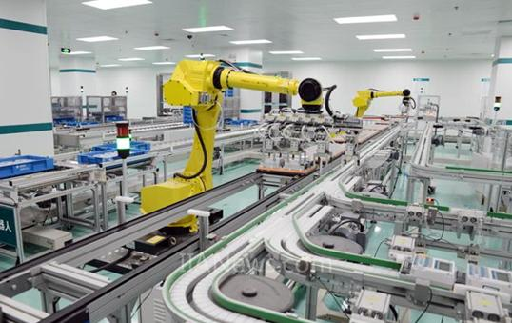


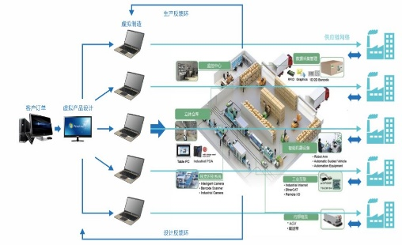
研究背景
研究现状
研究内容
研究方案
实现与验证
总结与展望
互联网打破传统工业封闭可信的制造环境， 病毒等安全风险对关键信息基础设施的威胁日益加剧
制造过程智能化，加快智能检测监管体系建设，提高智能化水平
深化互联网在制造领域的应用，互联网与制造业融合发展
互联网与工业紧密结合，进一步实现制造智能化

Slide 3










研究背景
研究现状
研究内容
研究方案
实现与验证
总结与展望
2015年12月，Black Energy攻击乌克兰电力系统
2016年2月，Black Energy被曝再攻击乌克兰矿业和铁路系统
2018年5月，乌克兰9000门火炮控制系统被植入后门
2016年4月，德国 Gundremmingen 核电站遭受攻击。
2016年4月德国工业巨头蒂森克虏造网络攻击机密外泄
2016年2月黑客组织AnonSec公开约250G NASA 数据
2016年3月美国水处理和流控制操作系统遭黑客入侵
2016年8月达美航空飞机因网络攻击停飞
2016年10月北美分布式拒绝攻击事件
2010年震网病毒入侵伊朗核电站，致使离心机损坏
网络攻击频繁发生
2016年10月，外国间谍入侵澳大利亚关键基础设施网络
印度“鲉鱼”级潜艇的技术和操作规格被泄露
2016年1月，以色列电网遭到入侵
2016年6月8日-6月27日“食尸鬼行动”攻击了美国、西班牙、印度、埃及等多国工业企业

Slide 4
研究背景
研究现状
研究内容
研究方案
实现与验证
总结与展望
WTB总线
网关
MVB总线
网关
中继器
中继器
……
中继器
中继器
中央控制单元
……
KPL站
制动控制单元
……
辅助控制单元
牵引控制单元
CTCS
……
门控制单元
充电机
……
……
……
列车通信网络系统无独立防护设备
WTB 、MVB总线带宽小
价格昂贵

Slide 5

研究背景
研究现状
研究内容
研究方案
实现与验证
总结与展望
列车运行监控系统(LKJ)
列车自动防护系统(ATP)
机车信号显示，超速防护；定位与线路信息可视化；用于200公里速度以下。
超速防护、零速度检测和车门限制等功能，如检查各条件通过后，才允许开车门。
01
02
机车车载安全防护系统
列车安全防护系统
(Safety)
中国机车远程监测与诊断系统(CMD)
机车内部视频监控、空气制动系统检测、防火监控、高压绝缘检测、走行部故障监测、供电监测
04
03
机车安全信息、机车状态信息和机车监测信息的采集、传输、地面诊断分析。
现有列车运行安全防护系统：从列车运行状态监控的角度防护安全(Safety)情况的发生，不具备防攻击功能。相反地，这些系统的接入可能为列车网络的恶意入侵提供了更多的外接途径。

Slide 6
研究背景
研究现状
研究内容
研究方案
实现与验证
总结与展望
主节点
伪造从节点
从节点
主帧
伪造的主帧
从帧
伪造的从帧
WTB网络中间人攻击
万海, 孙雷, 赵曦滨, 等. 列车通信网络ＷＴＢ链路层攻击方法研究[J]. 清华大学学报.

Slide 7
研究背景
研究现状
研究内容
研究方案
实现与验证
总结与展望
研究方向 | 研究现状 | 总结
协议安全 | Modbus、DNP3、CAN等 | N
安全产品 | 工业防火墙、工业漏洞扫描器等 | N
机器学习 | SVM、KNN等 | N
列车通信网络 | 故障监控、一致性检测、可靠性等 | Safety
安全监控 | 主机资源、性能、协议、网络状况等 | 领域不同
互联网安全 | 验证码、WAF、规则、频率等 | 可被攻破
攻击方式 | 中间人攻击、DDOS、远程命令执行等 | 通用
Notes:
2007年黑帽大会上，美国安全研究员Devarajan设计的ICCP、Modbus和DNP3模糊测试模块，可用来检测工控网络协议在非授权命令执行、DDOS、文件上传等方面存在的安全漏洞。
前特斯拉员工Eric Evenchick在2015黑帽大会发布CANard，专门针对CAN总线协议，主要作用是可以对多种CAN适配器的支持，向上提供统一的调用接口，支持CAN-TP、OBD-II、UDS多种上层协议的通信。
王旭仁，毕学尧等人设计的实时网络安全监控系统(Real-time Network Security Monitoring System, RNSMS) ，主要对主机资源、网络数据包等进行监控。
罗远辉针对轨道交通控制系统数据通信子系统进行安全监控技术研究，主要采用静态规则检测AP数据包的方式判断网络是否安全。
清华大学万海等人针对列车通信网络对WTB链路层通信安全进行了研究，提出中间人攻击方法。
总结意义
1、积极响应习主席讲话精神、国家政策法规
2、经济
3、关乎财产、生命安全，从无到有建设网络安全

Slide 8
研究背景
研究现状
研究内容
研究方案
实现与验证
总结与展望
安全问题
安全需求
解决方案
实验验证
应用层
缺防护
动态安全
漏洞扫描
网络层
缺防护
行为检测
扫描攻击
轨道交通/实时以太网/法规政策/……
研究内容

Slide 9
研究背景
研究现状
研究内容
研究方案
实现与验证
总结与展望
针对目前列车通信网络中无网络安全防护设备、现有防护手段不足等实际情况，本论文研究内容如下：
对于网络层，结合机器学习领域，通过提取网络层数据特征，采用超图学习算法对扫描攻击行为进行分类，能够做到准确监控到列车通信网络中扫描攻击行为。
对于应用层，针对应用层安全防护技术缺陷，本文提出采用动态加密、动态令牌、动态验证、动态混淆等动态安全技术对应用层进行安全监控，并且通过漏洞扫描器模拟各种攻击来验证安全监控效果。
研究内容

Slide 10
研究背景
研究现状
研究内容
研究方案
实现与验证
总结与展望
应用层非实时数据
列车通信网络交换机
11
安全监控结果展示
列车通信网络安全监控模块
网络层实时数据
12
研究方案

Slide 11
研究背景
研究现状
研究内容
研究方案
实现与验证
总结与展望
数据向量特征
机器学习
模式
攻击警报
网络流量采集
安全监控模块
基于EPA技术的列车通信网络
实时以太网
网络层安全监控模块设计图

Slide 12
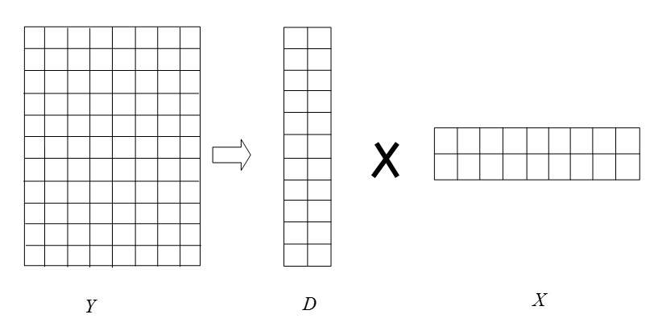
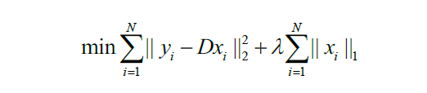
研究背景
研究现状
研究内容
研究方案
实现与验证
总结与展望
字典学习目的是为普通稠密表达的网络攻击数据找到合适的字典，将数据转化为合适的稀疏表达形式，从而简化模型。
字典学习
Notes:
其中y表示样本数据， D表示学习出来的字典， X 是样本 y的稀疏表示。
其中 yi为第 i个训练样本，D 为字典矩阵， xi为样本在新的特征空间的表示， yi-DXI为样本的重构误差， 为r||xi||正则化项，目的是为了使特征在新的空间中尽量稀疏， r为一个权重项，用于调节重构误差和新特征稀疏性在优化问题所占的比重。

Slide 13
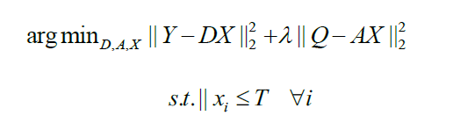
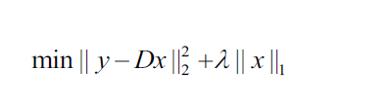
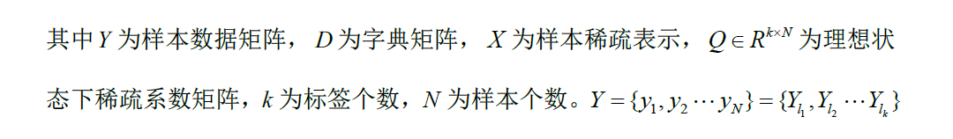
研究背景
研究现状
研究内容
研究方案
实现与验证
总结与展望
字典学习目的是为普通稠密表达的网络攻击数据找到合适的字典，将数据转化为合适的稀疏表达形式，从而简化模型。
特征优化
Notes:
利用字典学习对数据进行特征表示的关键在于两步，第一步是通过训练数据学习字典矩阵，第二步是利用字典矩阵对新的数据进行特征表示。
Q是一个分块对角矩阵，对角线上的矩阵块的值全为1，其他部分的值全部为0，对角线共有 个矩阵块，每个矩阵块对应一个标签。 是一个变换矩阵，使 尽量接近系数矩阵 。
y 为新数据， x为 y在低维空间中的特征。

Slide 14
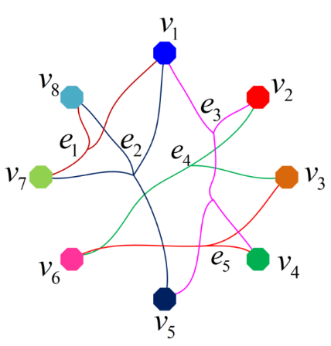
研究背景
研究现状
研究内容
研究方案
实现与验证
总结与展望
超图结构
图结构
超边的度是灵活的
每条边的度是2
超图学习
Notes:
传统的简单图结构相比，超图中的超边能够同时连接多个顶点，突破了简单图只能构建顶点两两之间关联的界限，能够同时表示多个顶点之间的关联，具有超越两两关系的灵活性。
在我们的方法中，我们进一步用两个对角矩阵 和 来表示所有数据的顶点的度和超边的度，这两个对角矩阵均为n*n矩阵，其对角线上的元素就代表相对应数据的度。除此之外，我们还用对角矩阵 的对角线元素表示相对应超边的权重。

Slide 15
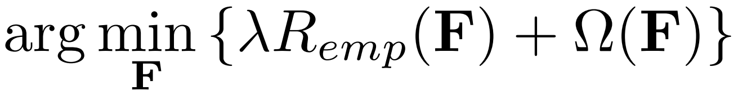
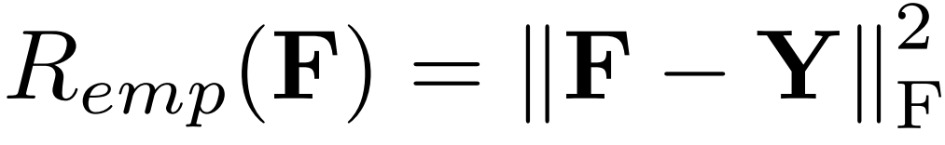
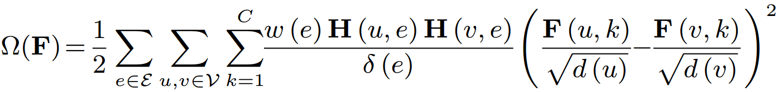
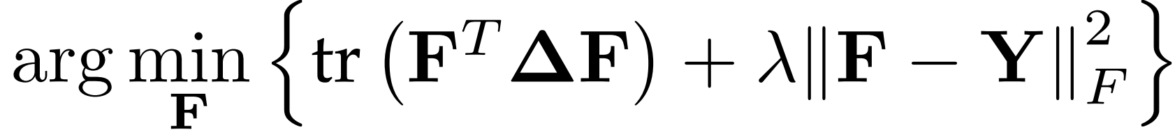
研究背景
研究现状
研究内容
研究方案
实现与验证
总结与展望
超图正则化的目标是使数据之间的关系更加平缓的同时，保存数据的标签信息。
超图的正则化公式
有标签数据的经验性损失
平滑数据之间的关系
最终超图学习的目标公式
超图学习
Notes:
一般来说，超图结构正则化 旨在平滑超图数据样本之间的关系。基于以下标准：超图上连接的两个顶点的超边越多，对应的标签越相似。

Slide 16


研究背景
研究现状
研究内容
研究方案
实现与验证
总结与展望
超图正则化的目标是使数据之间的关系更加平缓的同时，保存数据的标签信息。
超图的正则化公式
有标签数据的经验性损失
在分类工作中需要被打标的测试数据和训练数据
从已打标数据获取的标签信息
超图学习

Slide 17
研究背景
研究现状
研究内容
研究方案
实现与验证
总结与展望
超图正则化的目标是使数据之间的关系更加平缓的同时，保存数据的标签信息。
超图的正则化公式
有标签数据的经验性损失
平滑数据之间的关系
最终超图学习的目标公式
超图学习

Slide 18
研究背景
研究现状
研究内容
研究方案
实现与验证
总结与展望
超图正则化的目标是使数据之间的关系更加平缓的同时，保存数据的标签信息。
超图的正则化公式
有标签数据的经验性损失
平滑数据之间的关系
最终超图学习的目标公式
原则：超图上的两个点连接超边越多，标签越相近。
超图学习

Slide 19
研究背景
研究现状
研究内容
研究方案
实现与验证
总结与展望
超图正则化的目标是使数据之间的关系更加平缓的同时，保存数据的标签信息。
超图的正则化公式
有标签数据的经验性损失
平滑数据之间的关系
最终超图学习的目标公式
超图学习

Slide 20
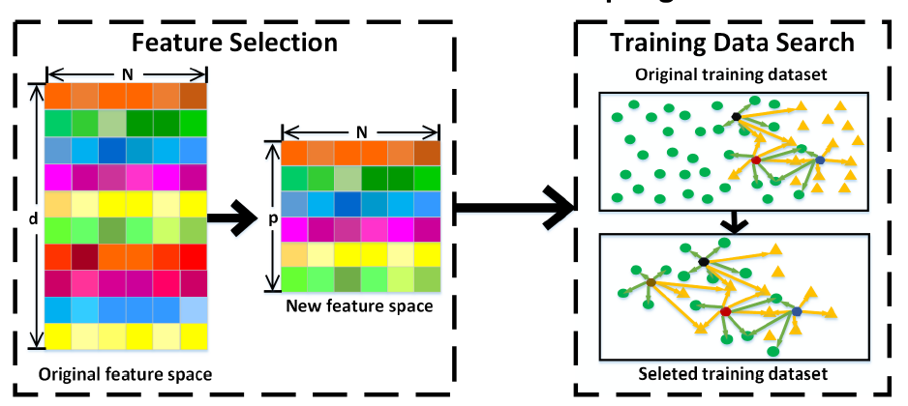
研究背景
研究现状
研究内容
研究方案
实现与验证
总结与展望
超图学习

Slide 21


研究背景
研究现状
研究内容
研究方案
实现与验证
总结与展望
动态验证
动态混淆
运行环境验证，以甄别“人”还是“自动化”
网页底层代码变换并封装，隐藏攻击入口
安全监控模块
浏览器
移动App
验证服务器
动态加密
动态令牌
提交的客户端敏感数据进行混淆变化，保护数据
一次性的页面动态令牌，确保执行正确的业务逻辑
应用层动态技术设计图

Slide 22
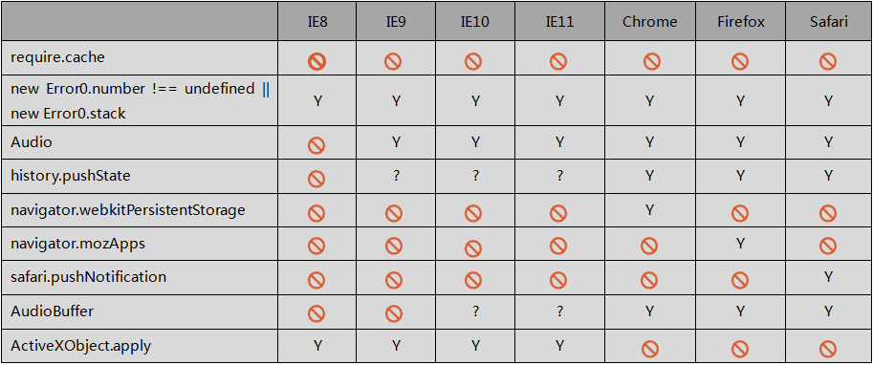
研究背景
研究现状
研究内容
研究方案
实现与验证
总结与展望
动态验证
验证是否“自动化”攻击
验证浏览器的真实性
检查浏览器的属性和环境
检查操作动作的真实性
随机选取检测项目与数量
增加不可预测性和攻击难度

Slide 23
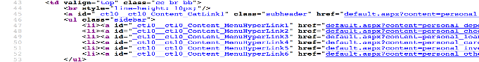
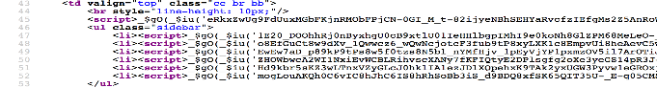
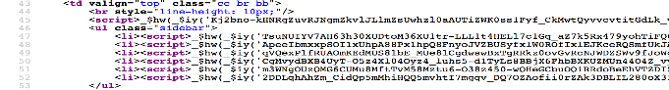
研究背景
研究现状
研究内容
研究方案
实现与验证
总结与展望
动态混淆
对网页底层代码做动态封装，隐藏攻击入口
每次封装算法不同，无法预测服务器的行为
对网页底层代码进行封装
原始请求
每次采用的封装算法都不同
第一次请求
第二次请求
每次反馈的内容都不同

Slide 24
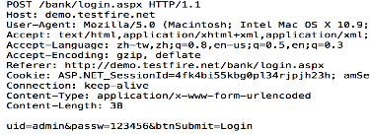
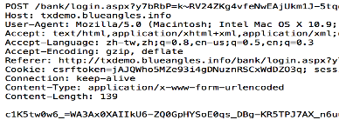
研究背景
研究现状
研究内容
研究方案
实现与验证
总结与展望
动态加密
Before
After
动态混淆
对终端用户请求的内容进行保护
（Cookie、表单数据、URL等）
使用一次性
（非固定）的
混淆算法与密钥
防止伪造请求、代码注入、
窃听或篡改交易内容等攻击行为

Slide 25
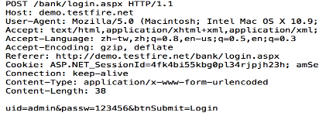
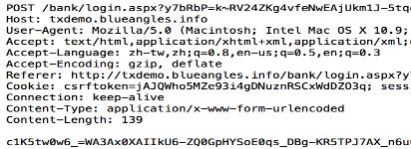
研究背景
研究现状
研究内容
研究方案
实现与验证
总结与展望
动态令牌
Before
After
动态令牌
对当前访问页面内的
合法请求授予一次性令牌（一定时间内有效）
保障业务逻辑的正确运行，抵御越权访问、网页后门、重放攻击、应用层DDoS等自动化恶意攻击行为。

Slide 26
研究背景
研究现状
研究内容
研究方案
实现与验证
总结与展望
混淆
对参数加密JS
随机加密算法
提交请求数据
应用服务器
混淆器
混淆
随机加密算法
网页
Cookie
验证系统
攻击警报
安全监控模块
应用层动态技术原理图

Slide 27
研究背景
研究现状
研究内容
研究方案
实现与验证
总结与展望
终端电脑
安全监控模块
交换机
设备
应用服务器
实验网络拓扑结构图

Slide 28
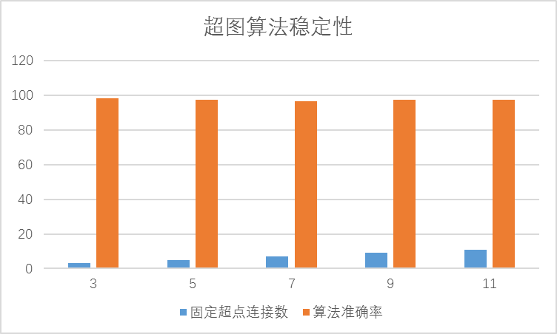
研究背景
研究现状
研究内容
研究方案
实现与验证
总结与展望
超点连接数 | 算法准确率
3 | 98.01%
5 | 97.28%
7 | 97.12%
9 | 97.31%
11 | 97.31%
超图算法稳定性

Slide 29
研究背景
研究现状
研究内容
研究方案
实现与验证
总结与展望
算法 | 准确率
Hypergraph Learning | 97.31%
Hybrid Classified Systems for Intrusion Detection | 92.30%
A Hybrid Network Intrusion Detection Technique Using Random Forests | 94.7%
RBF-SVM | 93.2%
超图算法准确率
Notes:
Random Forests 随机森林
RBF-SVM 径向基-支持向量机

Slide 30
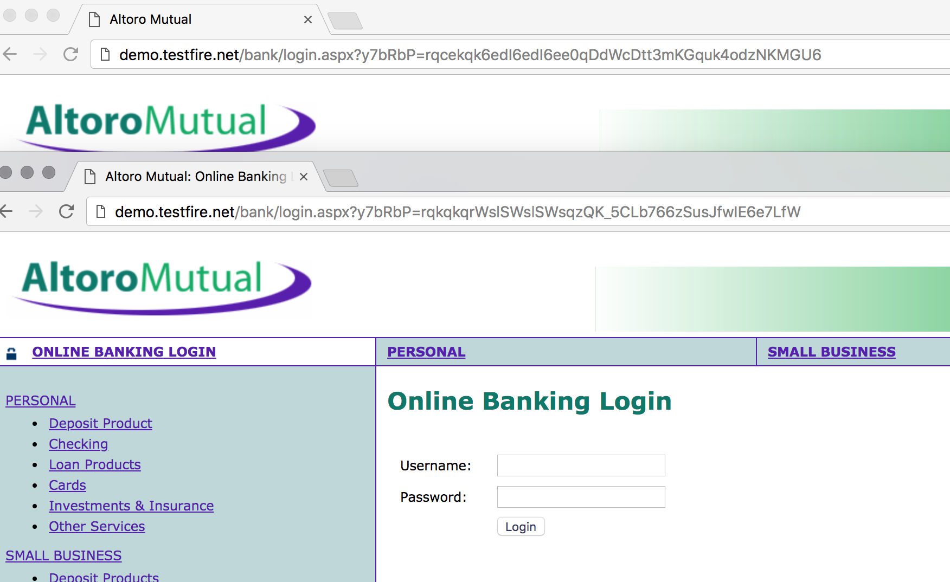
研究背景
研究现状
研究内容
研究方案
实现与验证
总结与展望
动态令牌实现

Slide 31
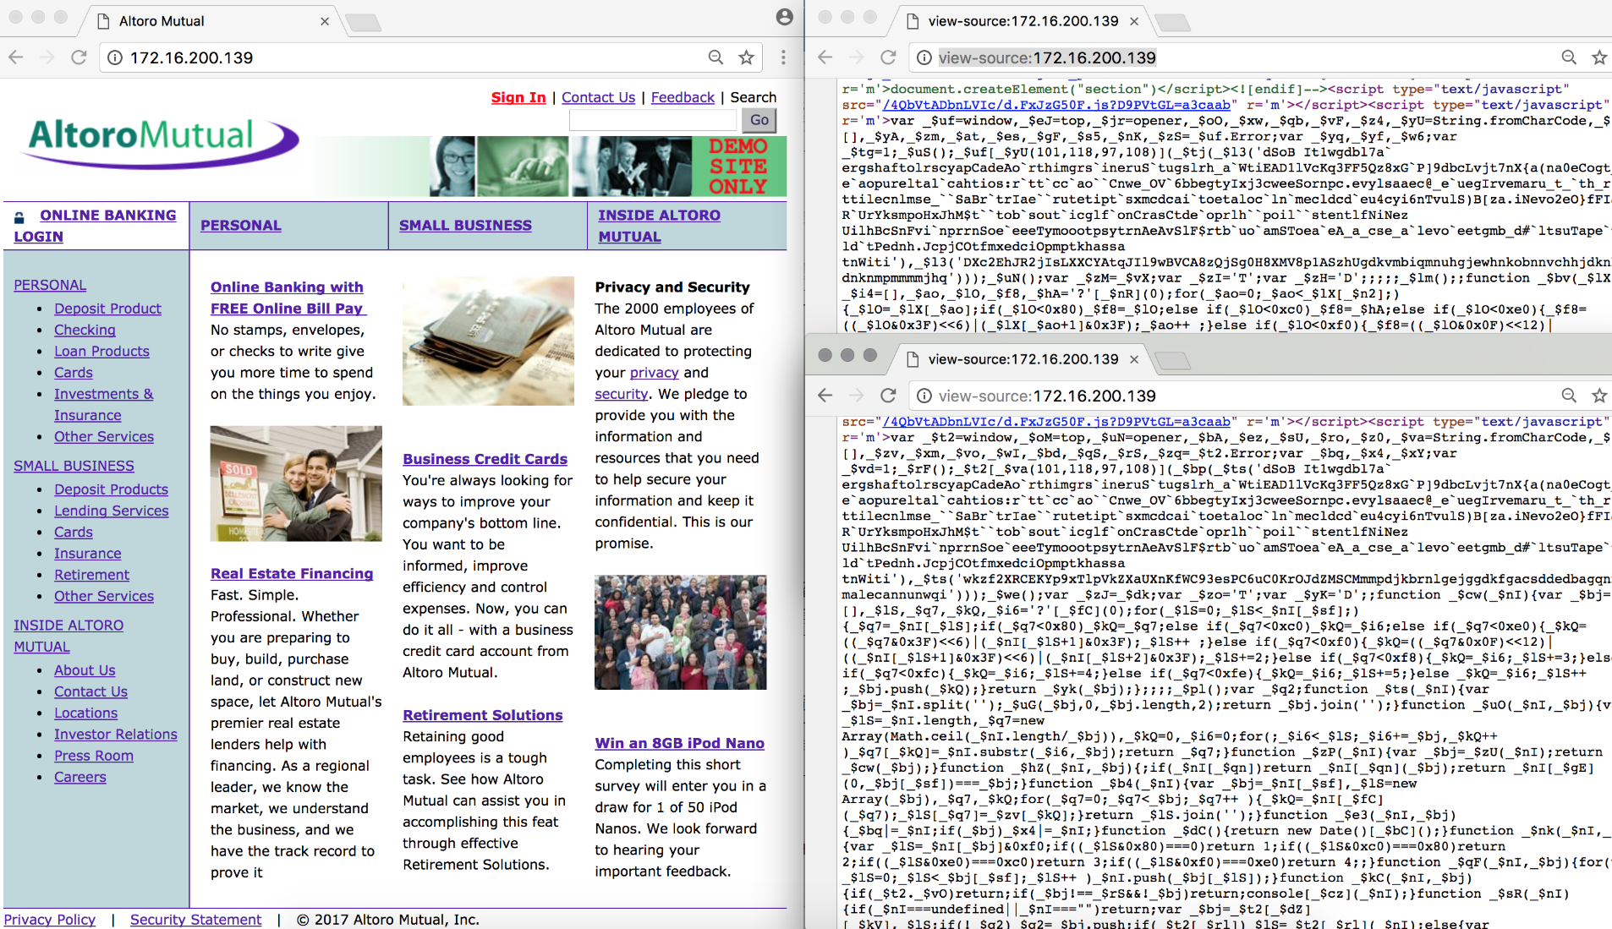
研究背景
研究现状
研究内容
研究方案
实现与验证
总结与展望
动态混淆实现

Slide 32
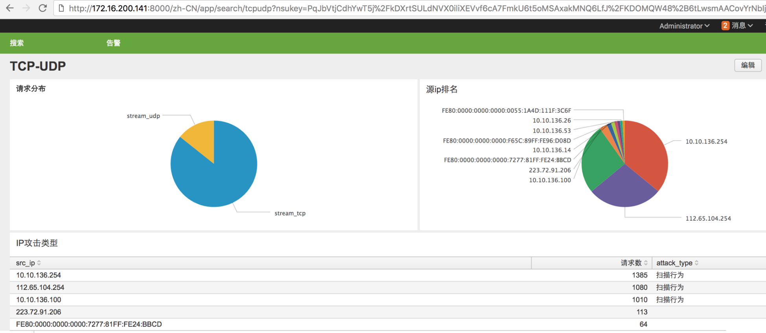
研究背景
研究现状
研究内容
研究方案
实现与验证
总结与展望
网络层安全监控效果

Slide 33
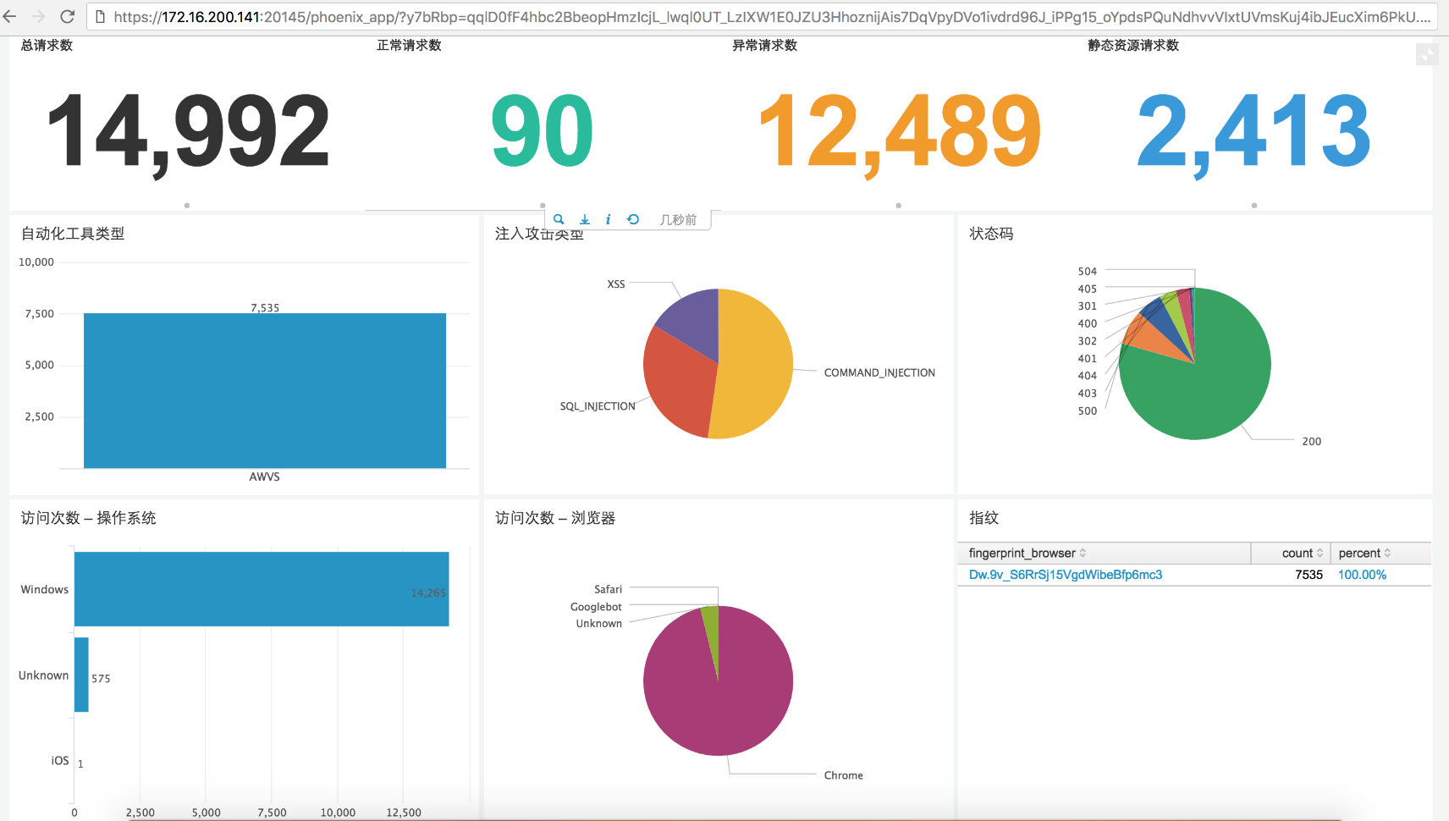
研究背景
研究现状
研究内容
研究方案
实现与验证
总结与展望
应用层安全监控效果

Slide 34
研究背景
研究现状
研究内容
研究方案
实现与验证
总结与展望
总结
1、设计了列车通信网络安全监控架构，满足列车通信网络安全监控需求；
2、给出了基于特征字典的特征优化和超图算法的网络层安全监控解决方案，并进行了设计与实现；
3、给出了基于动态安全技术的应用层安全监控解决方案，并进行了设计与实现。

Slide 35
研究背景
研究现状
研究内容
研究方案
实现与验证
总结与展望
展望
1、安全监控模块串联进网络，对攻击行为进行拦截；
2、未来可以设计超图算法对网络层攻击行为进行多种分类；
3、APP端集成SDK开发，采集更详细的监控信息。

Slide 36
谢谢！ 请批评指正！

